Slide 1
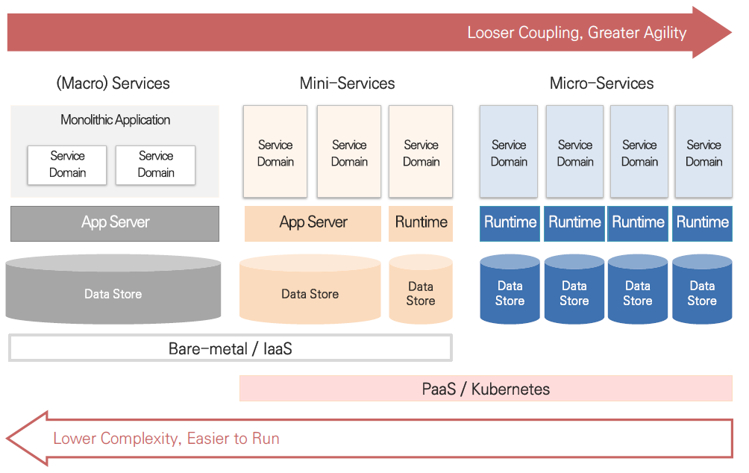
마이크로서비스

Slide 2
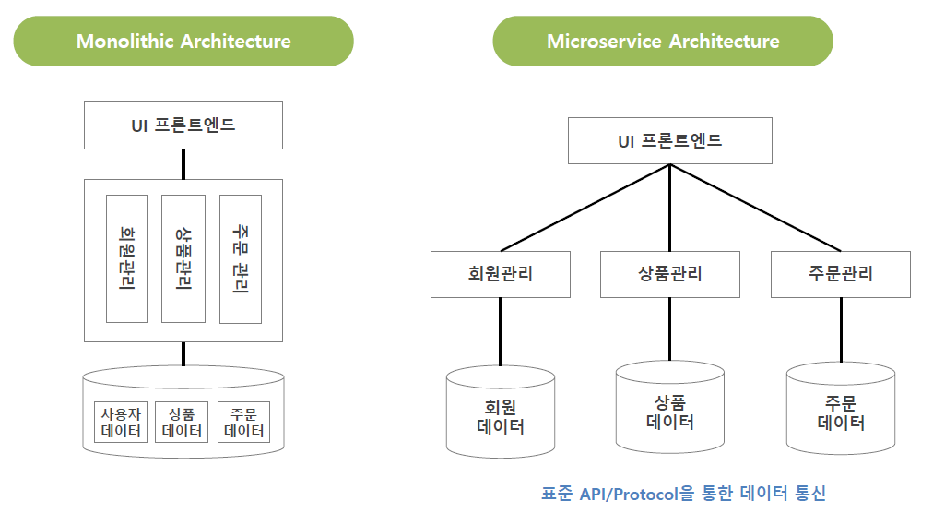
마이크로서비스
업무상의 기능 또는 역할을 하나의 기능 묶음으로 개발된 컴포넌트 → 한 가지의 역할만 수행
REST API 등을 통하여 서비스들의 기능을 제공하고 사용
데이터를 공유하지 않고 서비스별로 독립적으로 가공하고 저장함
출처: 박병훈 마이크로서비스 아키텍처

Slide 3
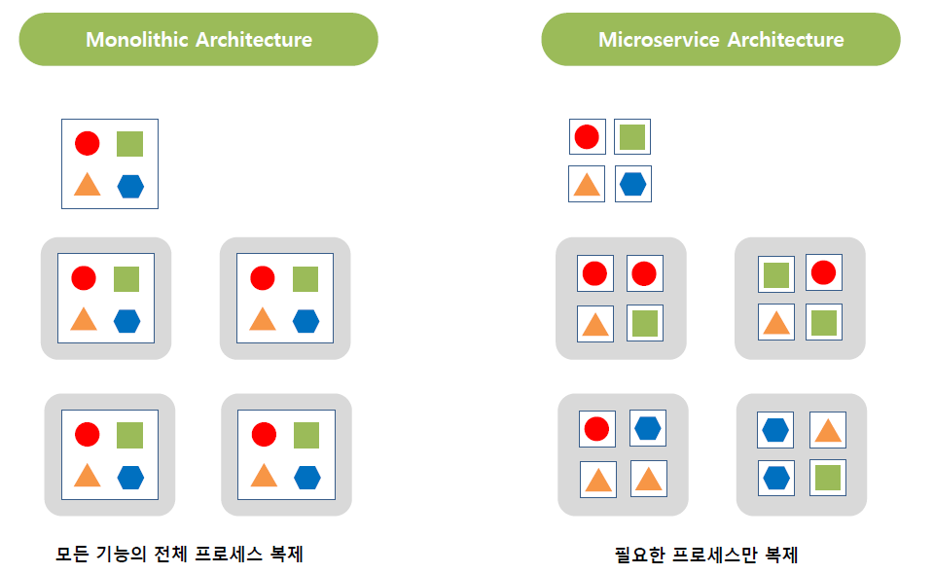
마이크로서비스
출처: 박병훈 마이크로서비스 아키텍처

Slide 4
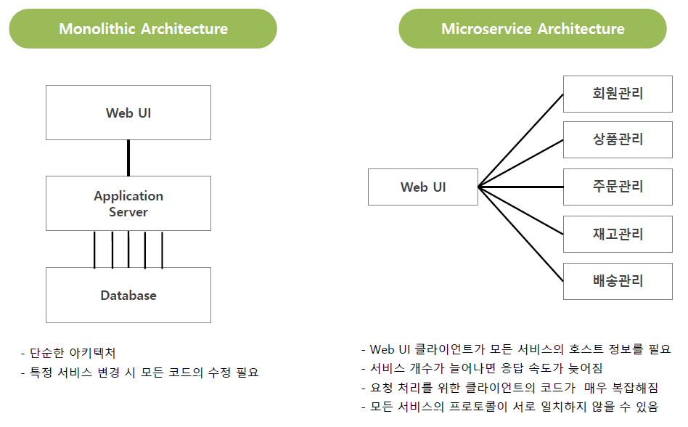
마이크로서비스
출처: 박병훈 마이크로서비스 아키텍처

Slide 5
마이크로서비스
서비스를 분할하고 서비스별로 별도의 데이터베이스 구축
WAS
기본 원리
WAR
Database
WAS
Service A
WAR
A
Repository A
UI
Database
확장
Service A
Service B
UI
A
B
A Repository
B Repository
WAS
기본 원리
WAR
Database
Service B
B
Repository B

Slide 6

마이크로서비스
독립된 서비스들은 표준화된API를 통해서 서로 통신/결합→ 다른 관련 서비스를 바꾸지 않고도 원하는 특정 서비스만 변경
구축 시 중점 사항 : 느슨하게 결합된 구성요소들, 확장성, 코드의 분리(partitioning), 업그레이드와 변경을 쉽고 빠르게 하고 유연성을 보장하는 상태
기본 원리
DB (MySQL)
•서비스는 개별적으로 업데이트되고 배포됨 . 대부분 자동화된 스크립트를 통해 이루어짐
•서비스의 위치를 알려주는 유일한 주소 (URL) 를 가짐
A UI
MS-A
(Java)
Content
Router
API
API Gateway (White base)
MS-B (Nodejs)
DB (MySQL)
A UI
L4
L4
API
API
A UI
MS-C (Nodejs)
Redis (MySQL)
API
A UI
MS-D
(Java)
File Storage
Config Service
Service Registry
Event Broker
DB (MySQL)

Slide 7
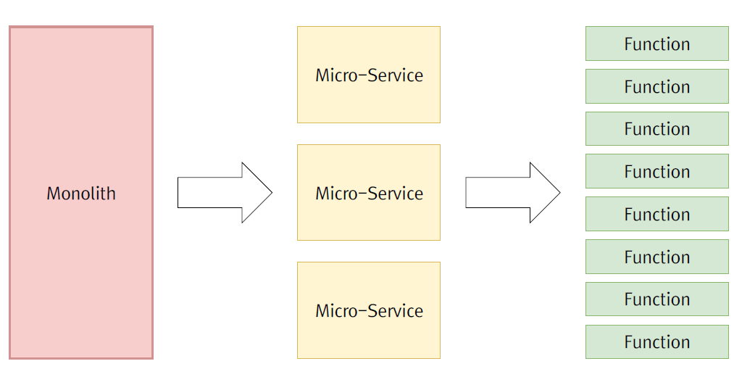
마이크로서비스
마이크로서비스는 기능(Function) 단위로 분화되고, 향후 서버리스 컴퓨팅 시대가 도래할 것으로 예상됨

Slide 8
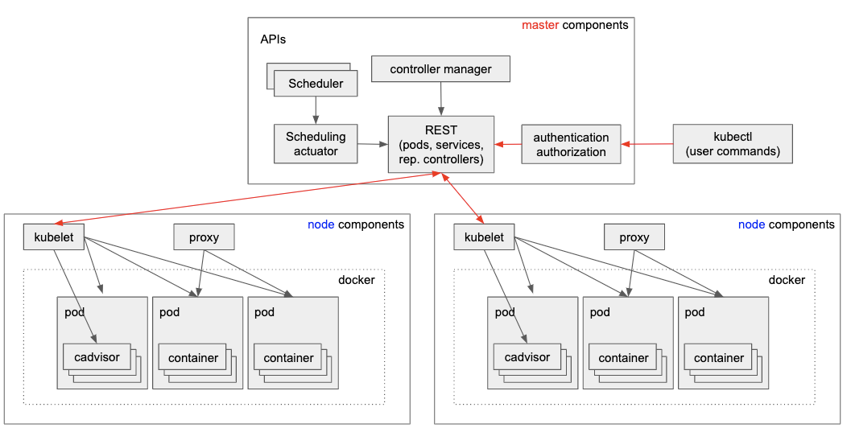
마이크로서비스
마이크로서비스는 컨테이너에 독립적으로 탑재되어 실행됨. 마이크로서비스의 개수가 많아지면 부하분산과 컨테이너 오케스트레이션 메커니즘 필요 -> 최근 쿠버네티스가 각광 받음

Slide 9
개방형 클라우드 플랫폼 “파스-타(PaaS-TA)”
클라우드 플랫폼(PaaS) 기술을 통한 [HW 및 SW 자원의 효율적인 관리]
IaaS 환경 응용 SW 개발
PaaS 환경 응용 SW 개발
응용 SW
응용 SW
SW 자원
PaaS
SW 자원
…
Container
(컨테이너)
①
SW, HW
설치·구성·관리
…
…
IaaS
VM
(가상머신)
IaaS
VM
(가상머신)
①
HW
설치·구성·관리
HW 자원
HW 자원
② HW 자원 공동 활용
② HW, SW 자원 공동 활용
HW 자원의 공동 활용 ▶ IT 비용 절감
HW 설치·구성 자동화 ▶ 개발 생산성 향상
HW, SW 자원의 공동 활용 ▶ IT 비용 절감 극대화
HW, SW 설치·구성 자동화 ▶ 개발 생산성 극대화
Notes:
IaaS 환경에서 응용 S/W를 개발하는 것은 H/W 자원의 공동 활용과 설치구성을 자동화 하는 것을 의미한다. 반면에 PaaS환경에서 응용 S/W를 개발하는 것은 플랫폼 소프트웨어의 공동 활용과 설치구성을 자동화하는 것을 의미한다.

Slide 10
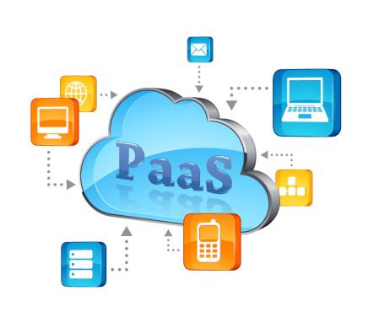









개방형 클라우드 플랫폼 “파스-타(PaaS-TA)”
국내 PaaS 표준 선도
오픈소스기반 자체적 PaaS 생태계 발전
국내 PaaS 표준 선도 및 시장 보호
플랫폼 중심적인 생태계의 육성과 발전
PaaS TA
개발 목적
국산 SW 산업 발전
공공클라우드 환경의 발전
국산 SW 산업의 동반 성장
인프라 위주에서 플랫폼 위주로
Notes:
개방형 클라우드 플랫폼 “파스-타(PaaS-TA)”는 국내 PaaS 표준 선도, 오픈소스기반 자체적 PaaS 생태계 발전, 국산 SW 산업 발전, 공공클라우드 환경의 발전을 목적으로 개발되었다.

Slide 11


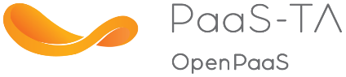




개방형 클라우드 플랫폼 “파스-타(PaaS-TA)”
파스-타 주요 개발 내용
파스-타 개발·관리 도구
  ⑥ 사용자 포탈
부가기능
정부·공공기관
일반국민
어플리케이션 설정 관리
웹 기반 개발환경
어플리케이션
운영 관리
  ⑤ 개발도구
  ⑦ 관리도구
핵심 기능
등록
이용량
측정
개발자
  ④ 표준프레임워크 및 국산 SW 탑재
테스트
  ② 다양한 IaaS 지원
  ③ 설치 자동화
모니터링
SW기업
PaaS
운영자
개발
  ① 오픈소스 PaaS 검증·안정화
운영
제어
1인창조기업
  Routing
  Authentication
  App Lifecycle
  Service
  App Storage & Execution
  Metrics & Logging
  Messaging
Notes:
PaaSTA는 SaaS의 실행을 지원하는 핵심 기능과 개발자와 사용자, 그리고 운영자를 위한 개발·관리 도구로 구분할 수 있다.
핵심 기능을 위해 오픈소스 PaaS 검증·안정화 다양한 IaaS 지원 표준프레임워크 및 국산 SW 탑재 등의 개발이 완료되었으며, 개발자들의 개발, 테스트, 등록을 지원하는 개발도구 사용자의 검색 구매/재사용, 이용을 지원하는 사용자 포탈, 운영자의 이용량 측정, 모니터링, 운영제어를 지원하는 관리도구가 개발되었다.

Slide 12



개방형 클라우드 플랫폼 “파스-타(PaaS-TA)”
표준화된 HW 및 SW 개발 · 실행 환경을 수분 내로 자동화함으로써 응용 SW의 신속한 개발‧테스트
IaaS 도입 시
파스-타 도입 시
운영 환경
운영 환경
코딩
코딩
테스트 환경
테스트 환경
어플리케이션
어플리케이션
개발 환경
어플리케이션
개발 환경
어플리케이션
개발자
SW 플랫폼
개발자
어플리케이션
컨테이너
어플리케이션
컨체이너
프레임워크
SW 수작업
설치•구성
SW 플랫폼
프레임워크
SW 플랫폼
프레임워크
미들웨어
컨테이너
프레임워크
미들웨어
TA 전문가
프레임워크
미들웨어
운영체제
프레임워크
미들웨어
운영체제
가상머신
파스-타
표준화된 SW의
자동 구성
미들웨어
미들웨어
IaaS
표준화된 HW의
자동 구성
운영체제
가상머신
가상머신
운영체제
가상머신
IaaS
표준화된 HW의
자동 구성
서버
스토리지
네트워크
서버
스토리지
네트워크
IaaS는 서버‧스토리지‧네트워크 등 표준화된 HW의 설치 및 구성을 자동화함
파스-타는 어플리케이션 개발에 필요한 프레임워크‧미들웨어‧OS 등 표준화된 SW의 설치 및 구성을 자동화함
Notes:
파스타는 표준화된 HW 및 SW 개발 · 실행 환경을 수분 내로 자동화함으로써 응용 SW의 신속한 개발‧테스트를 가능하게 한다. 즉, 파스타는 어플리케이션 개발에 필요한 프레임워크‧미들웨어‧OS 등 표준화된 SW의 설치 및 구성을 자동화하여, S/W의 개발 및 테스트에 걸리는 시간을 획기적으로 단축하였다.

Slide 13
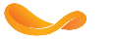
개방형 클라우드 플랫폼 “파스-타(PaaS-TA)”
리소스 자원 감시를 통한 자동 감지•확장 기능
어플리케이션 자원 감시•확장
가상 머신 자원 감시•확장
Only IaaS 경우
자원풀
Router
인프라 관리
가상머신
자원풀
가상머신
가상머신
자원풀
가상머신
가상머신
New 가상머신
배포
HW
자동 확장
불가능
HW
VM 수준의 자원 풀
- 새로운 VM 생성, 어플리케이션 배포 및 Load Balance를 위한 3rd Party 제품 필요
어플리케이션 수준의 자원 풀
- 컨테이너 모니터링을 통한 자동 확장
VM 수준의 자원 풀
- VM 모니터링을 통한 자동 확장
주요 특장점
CPU, Memory, Disk 모니터링을 통한
▶ 어플리케이션 자동 자원 확장
▶ VM 자동 자원 확장
Notes:
파스타는 리소스 자원 감시를 통한 자동 감지⋅확장 기능을 가지고 있으며, 어플리케이션 자원 감시⋅확장, 가상 머신 자원 감시⋅확장이 가능하다는 특징을 가지고 있다.

Slide 14
개방형 클라우드 플랫폼 “파스-타(PaaS-TA)”
장애유형의 자동 감지•복구를 통한 가용성 강화
어플리케이션 장애 복구
가상머신 장애 복구
HW 장애 복구
장애
가상머신
가상머신
가상머신
장애
가상머신
가상머신
장애
HW
배포
배포
HW
배포
어플리케이션 수준의 장애 발생 시
동일한 가상머신의 컨테이너로 이동
가상머신 수준의 장애 발생 시
다른 가상머신의 컨테이너로 이동
HW 수준의 장애 발생 시
다른 HW 가상머신의 컨테이너로 이동
주요 특장점
다양한 유형의 장애를 자동으로 감지하고 복구하는 기능 제공
▶ SaaS의 Down-time 최소화
Notes:
파스타는 장애유형의 자동 감지⋅복구를 통한 가용성 강화 기능을 가지고 있다. 즉, 어플리케이션 수준의 장애 발생 시 동일한 가상머신의 컨테이너로 이동한다. 가상머신 수준의 장애 발생 시 다른 가상머신의 컨테이너로 이동할 수 있도록 해준다. HW 수준의 장애 발생 시 다른 HW 가상머신의 컨테이너로 이동할 수 있도록 해준다.

Slide 15


개방형 클라우드 플랫폼 “파스-타(PaaS-TA)”
운영현황 통합 모니터링 기반의 장애 대응으로 HW 및 SW 수준의 고가용성 보장
IaaS 도입 시
파스-타 도입 시
어플리케이션
가상머신
이미지
복사
어플리
케이션
컨테이너
이미지
복사
가상머신
이미지
복사
시스템
운영자
SW 플랫폼
컨테이너
프레임워크
F/W
SW
장애
M/W
SW
모니터링
SW
모니터링
에이전트
미들웨어
파스-타
O/S
운영체제
HW
장애
SW 모니터링•장애복구 자동화
HW
장애
가상머신
가상머신
가상머신
가상머신
IaaS
IaaS
HW 모니터링•장애복구 자동화
HW 모니터링•장애복구 자동화
서버
스토리지
네트워크
서버
스토리지
네트워크
IaaS는 가상머신에 대한 모니터링 및 장애대응
자동화를 통해 H/W 수준의 고가용성을 보장함
파스-타는 가상머신 위에서 동작하는 컨테이너에 대한 모니터링 및 장애대응 자동화를 통해 SW 수준의 고가용성을 보장함
Notes:
파스타는 운영현황 통합 모니터링 기반의 장애 대응으로 HW 및 SW 수준의 고가용성을 보장할 수 있다. IaaS는 가상머신에 대한 모니터링 및 장애대응 자동화를 통해 H/W 수준의 고가용성을 보장하지만, 파스타는 가상머신 위에서 동작하는 컨테이너에 대한 모니터링 및 장애대응 자동화를 통해 SW 수준의 고가용성을 보장한다.

Slide 16
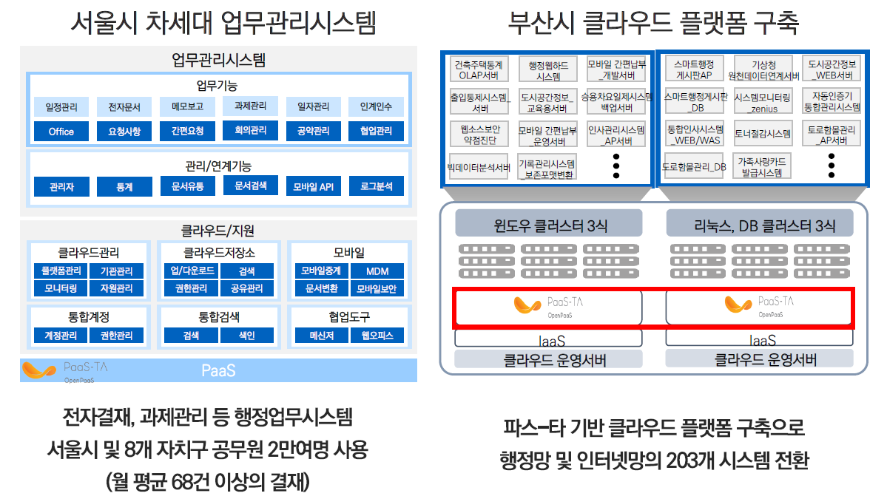
개방형 클라우드 플랫폼 “파스-타(PaaS-TA)”
파스타 구축 사례: 지방행정 클라우드 플랫폼 구축
Notes:
파스타는 장애유형의 자동 감지⋅복구를 통한 가용성 강화 기능을 가지고 있다. 즉, 어플리케이션 수준의 장애 발생 시 동일한 가상머신의 컨테이너로 이동한다. 가상머신 수준의 장애 발생 시 다른 가상머신의 컨테이너로 이동할 수 있도록 해준다. HW 수준의 장애 발생 시 다른 HW 가상머신의 컨테이너로 이동할 수 있도록 해준다.

Slide 17
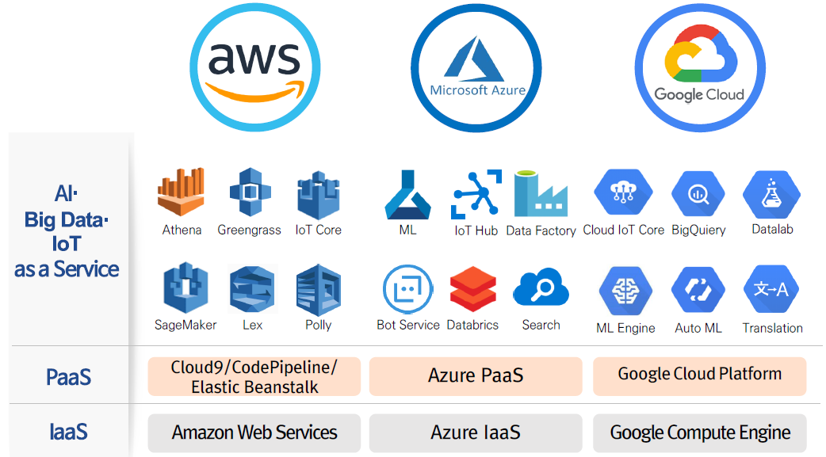
클라우드 기술 미래
출처: NIA 클라우드 플랫폼 생태계의 미래(2020.6)

Slide 18
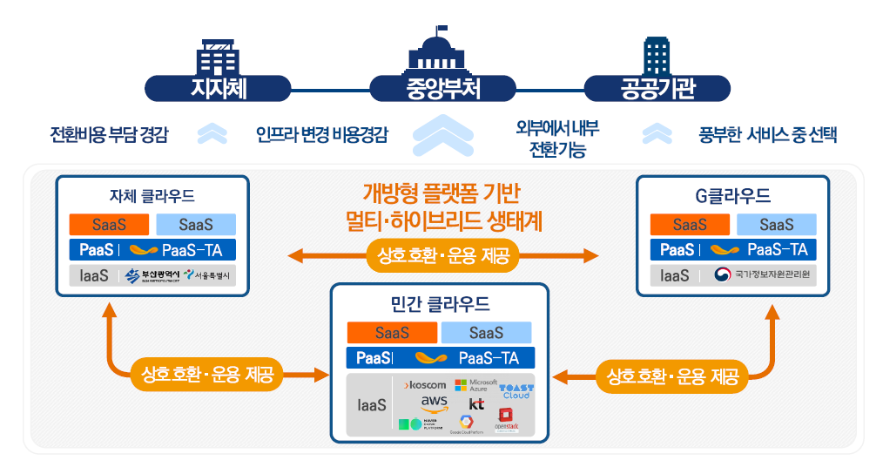
클라우드 기술 미래
국가 상호 호환운영 생태계 조성
출처: NIA 클라우드 플랫폼 생태계의 미래(2020.6)

Slide 19
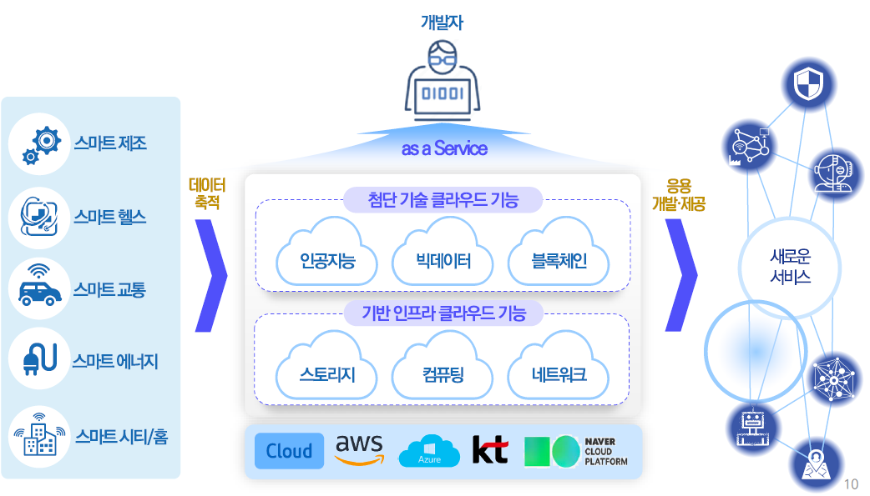
클라우드 기술 미래
기술 융합을 지원하는 플랫폼으로 진화
출처: NIA 클라우드 플랫폼 생태계의 미래(2020.6)

Slide 20
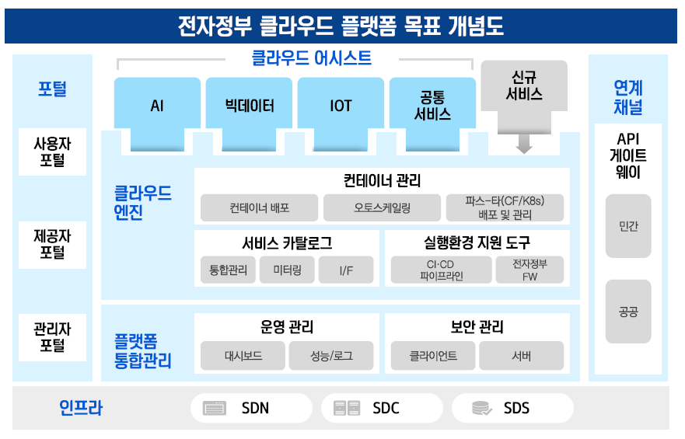
클라우드 기술 미래
전자정부 클라우드 플랫폼(행안부: ‘19-’21)
출처: NIA 클라우드 플랫폼 생태계의 미래(2020.6)

Slide 21
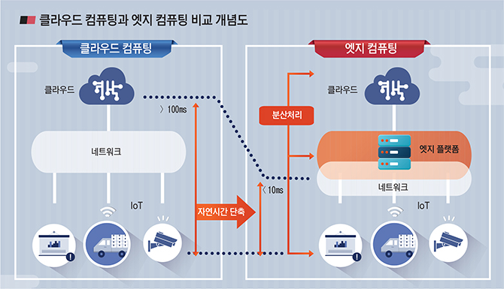
클라우드 기술 미래
IoT, 자율 주행, 5G 등 기술 개발 영향으로 데이터 폭증 대비: 엣지클라우드
출처: 정보통신신문(2018)

Slide 22
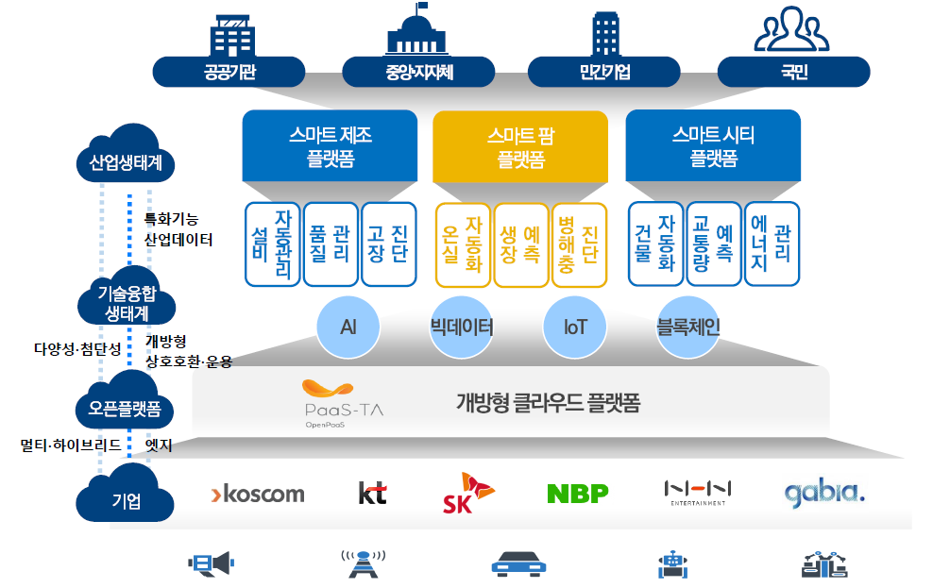
클라우드 기술 미래
기술융합, 멀티하이브리드(엣지), 클라우드 네이티브
출처: NIA 클라우드 플랫폼 생태계의 미래(2020.6)

Slide 23
  감사합니다

